Slide 1
Tugas Projek
MENAMPILKAN MENU FILM BIOSKOP
Oleh: Lathiifah Faathimah
Universitas Ahmad Dahlan | Informatika | 2400018123

Slide 2
IDENTITAS PROJEK
01
02
03
04
05
06
07
08
Judul Projek : Menampilkan Menu Film Bioskop
Dosen Pengampu : Ali Tamuji S.T.,M.Cs
Nama : Lathiifah Faathimah
Nim : 2400018123
Kelas : C
Prodi : Informatika
Fakultas : Teknologi Industri
Mata Kuliah : Dasar Sistem Komputer

Slide 3
DAFTAR ISI
1.
2.
3.
4.
Ruang Lingkup Aplikasi
Desain / Rancangan Aplikasi
Hasil Akhir Aplikasi
Kesimpulan

Slide 4
BAB 1
BAB 1
Judul Aplikasi
Tujuan Aplikasi
memberikan informasi kepada pengunjung mengenai berbagai pilihan film yang sedang tayang di bioskop. Dengan adanya menu ini, pengunjung dapat dengan mudah memilih film yang ingin mereka tonton. Selain itu, menu ini juga membantu bioskop dalam mempromosikan film-film yang sedang populer atau menarik untuk meningkatkan jumlah penonton.
Menampilkan Menu Film Bioskop
Menu Film Bioskop adalah daftar pilihan film yang sedang tayang di bioskop pada waktu tertentu. Menu ini biasanya disusun untuk memberikan informasi kepada penonton tentang film-film yang bisa mereka pilih untuk ditonton, lengkap dengan detail penting yang membantu mereka membuat keputusan.
BAB 1 | Ruang Lingkup Aplikasi

Slide 5

BAB 1
Fitur Utama
Target Pengguna
Daftar Film Tayang: Menampilkan film yang sedang tayang.
Detail Film: Informasi tentang durasi, genre, dan lainnya.
Penggemar Film
Pecinta Genre Tertentu
Anak Muda dan Remaja
Wisatawan atau Pengunjung Baru
Platform yang Didukung
Aplikasi berjalan di EMU8086, emulator prosesor Intel 8086 pada lingkungan DOS.
BAB 1 | Ruang Lingkup Aplikasi

Slide 6
BAB 1
Batasan (Out Of Scope)
Teknologi yang Digunakan
Tidak mencakup film yang sudah selesai tayang.
Tidak menampilkan konten yang hanya tersedia di platform digital atau streaming.
Tidak mencakup acara non-film seperti serial atau video musik.
Assembly 8086: Bahasa pemrograman untuk aplikasi.
EMU8086 Emulator: Digunakan untuk menjalankan aplikasi pada komputer modern.
BAB 1 | Ruang Lingkup Aplikasi

Slide 7
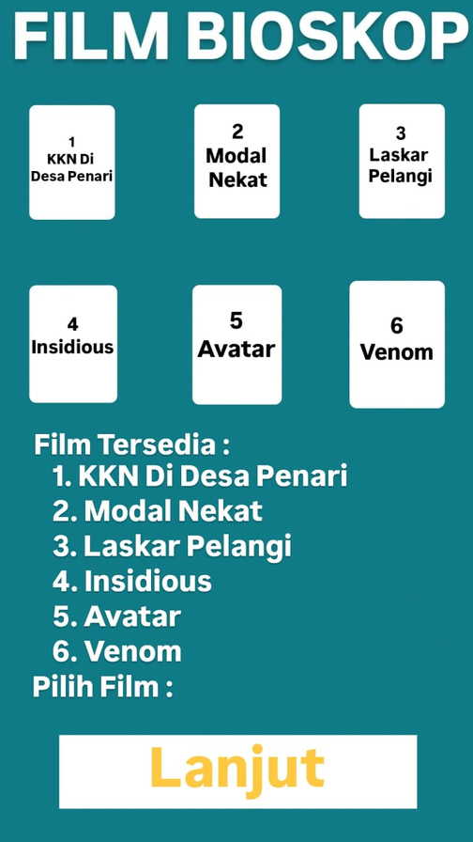
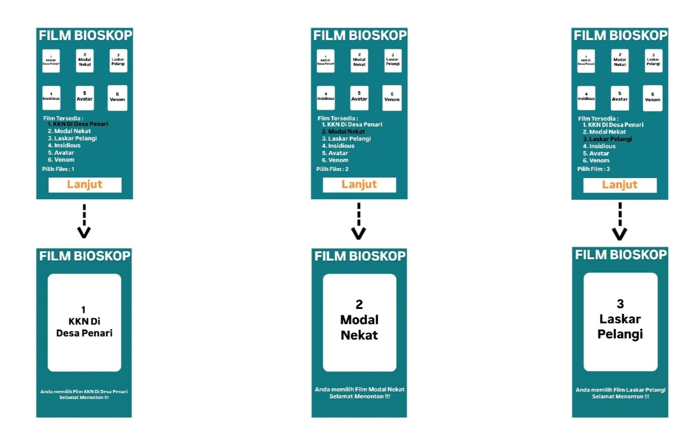
BAB 2
BAB 2
Desain / Rancangan Aplikasi
BAB 2 | Desain / Rancangan Aplikasi

Slide 8
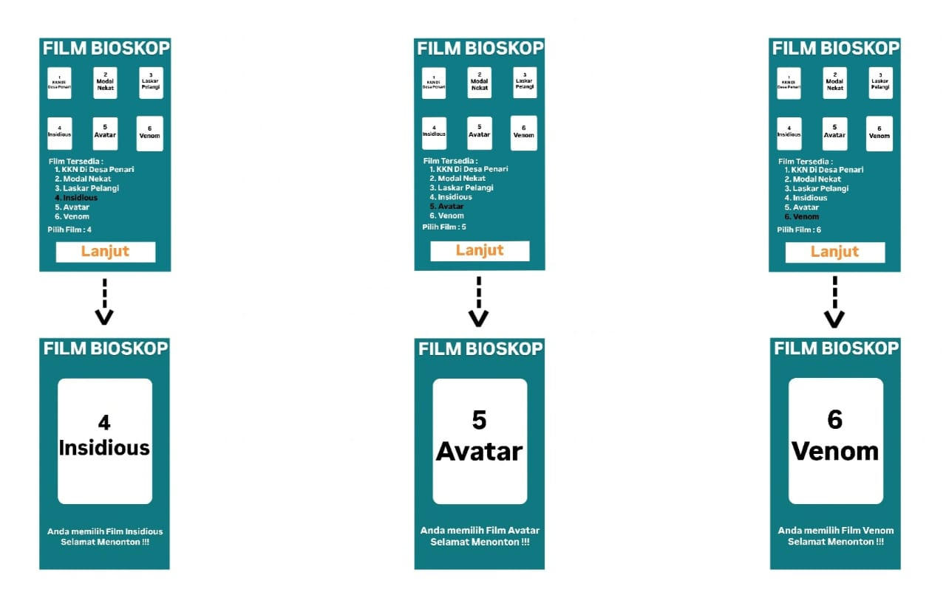
BAB 2
BAB 2
Desain / Rancangan Aplikasi
BAB 2 | Desain / Rancangan Aplikasi

Slide 9
BAB 2
BAB 2
Penjelasan dari Desain Aplikasi
Tampilan Awal
Daftar film ditampilkan dalam bentuk poster dan teks. Pengguna dapat memilih film dengan memasukkan nomor pilihan pada kolom input, lalu menekan tombol "Lanjut".
Proses Pemilihan Film
Setelah nomor film dimasukkan, sistem menampilkan halaman yang sesuai dengan pilihan pengguna.
Halaman Konfirmasi Pilihan
Halaman konfirmasi menampilkan poster film yang dipilih beserta pesan: "Anda memilih Film [Nama Film]. Selamat Menonton!!!".
Alur Interaktif yang Sistematis
Langkah-langkah yang sederhana dan mudah diikuti untuk memilih film, mengonfirmasi pilihan, dan melanjutkan ke proses pembelian tiket atau pemesanan kursi.
BAB 2 | Desain / Rancangan Aplikasi

Slide 10
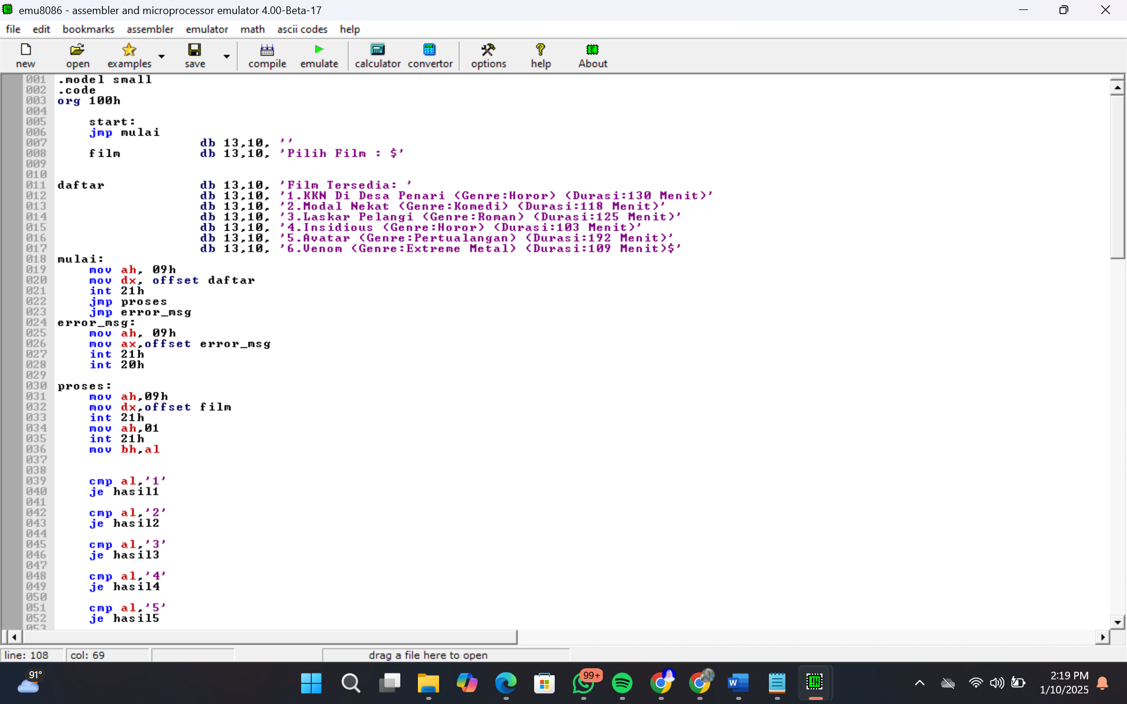
BAB 3
BAB 3
Codingan
BAB 3 | Hasil Akhir Aplikasi

Slide 11
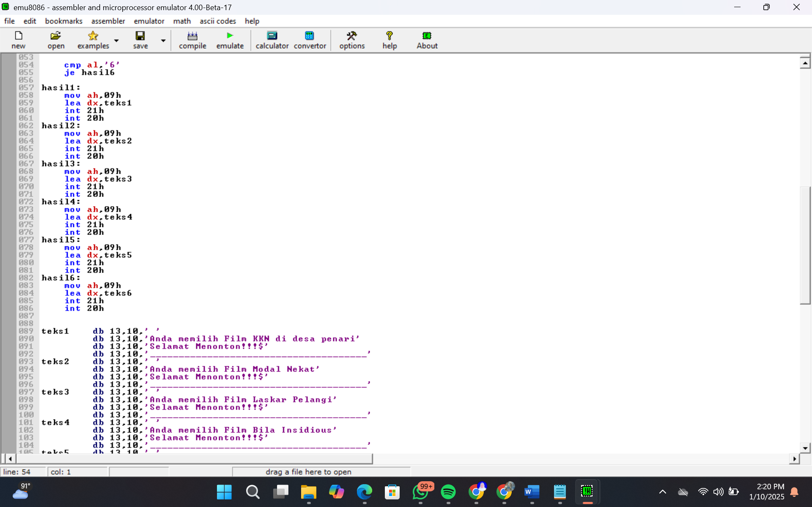
BAB 3
BAB 3
Codingan
BAB 3 | Hasil Akhir Aplikasi

Slide 12
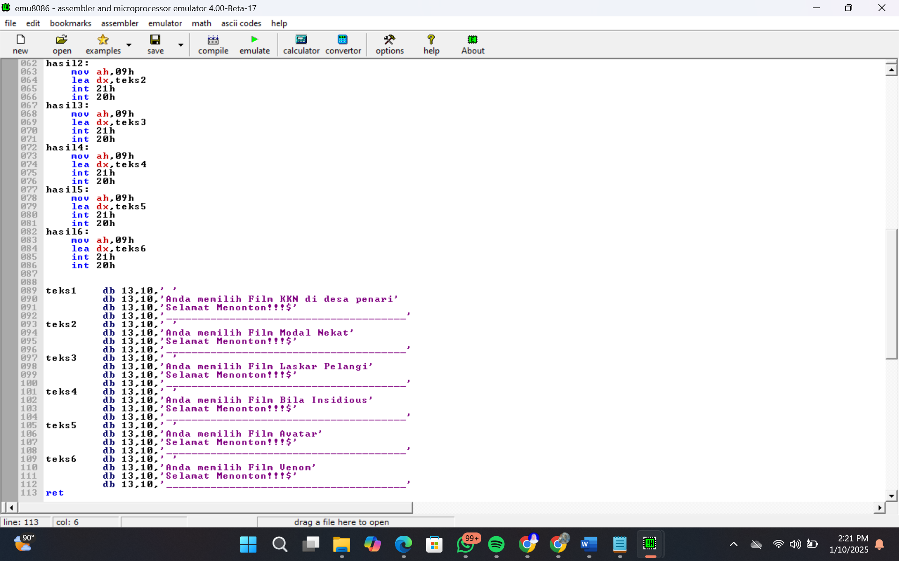
BAB 3
BAB 3
Codingan
BAB 3 | Hasil Akhir Aplikasi

Slide 13
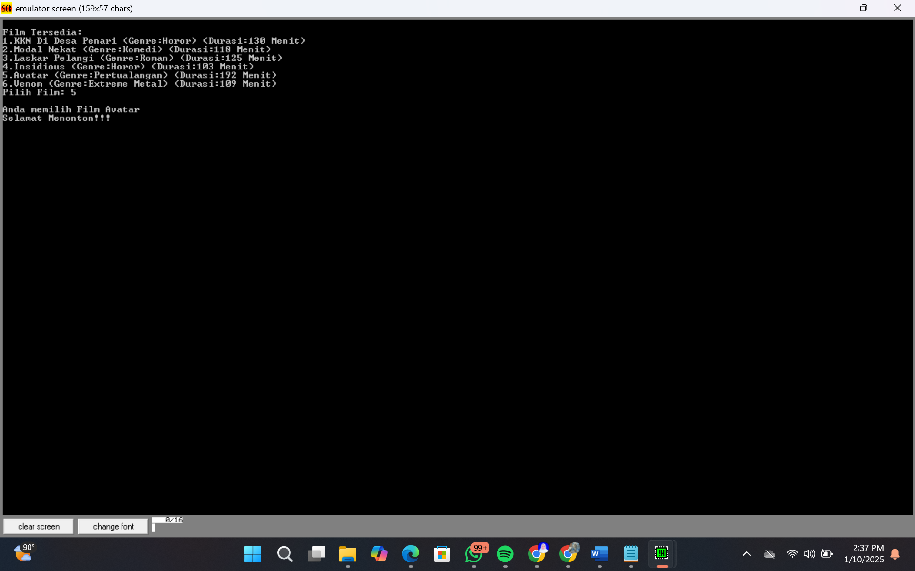
BAB 3
BAB 3
Hasil Akhir
BAB 3 | Hasil Akhir Aplikasi

Slide 14
BAB 3
Penjelasan dari Codingan
1.Deklarasi Model & Pengaturan Awal
.model small: Menentukan model memori kecil dengan kode dan data terpisah.
.code: Menandakan dimulainya kode program.
org 100h: Menetapkan titik awal eksekusi pada alamat 0x100 untuk file EXE di DOS.
2. Deklarasi Data (Pesan & Film)
Variabel film untuk pesan pilihan film.
Variabel daftar berisi daftar film dengan detail genre dan durasi.
3. Titik Masuk Program & Tampilan Daftar Film
jmp mulai: Langsung ke bagian mulai untuk eksekusi program.
4. Menampilkan Daftar Film
mov ah, 09h dan int 21h: Menampilkan daftar film di layar.
5. Proses Input Pengguna
mov ah, 09h: untuk menampilkan pesan "Pilih Film".
mov ah, 01: Meminta input pengguna (angka 1-6).
6. Membandingkan Pilihan Pengguna
cmp: membandingkan input dengan angka ('1'-'6').
je: Melompat ke label sesuai pilihan pengguna.
BAB 3 | Hasil Akhir Aplikasi

Slide 15
BAB 3
Penjelasan dari Codingan
7. Menampilkan Hasil Pilihan
lea dx, teks1: Menampilkan pesan sesuai pilihan pengguna.
int 21h: Menampilkan pesan, int 20h menutup program.
8. Pesan Hasil Pilihan
Teks berisi pesan film yang dipilih, ucapan selamat menonton, dan garis pemisah
9. Akhir Program
int 20h: Mengakhiri program setelah menampilkan pesan.
BAB 3 | Hasil Akhir Aplikasi

Slide 16
BAB 4
KESIMPULAN
Program ini menampilkan daftar film yang tersedia dan memungkinkan pengguna memilih film berdasarkan nomor. Setelah pilihan, program memberikan pesan konfirmasi dan ucapan selamat menonton. Ditulis dalam bahasa assembly, program ini menggunakan interrupt DOS untuk menampilkan teks dan menerima input. Informasi yang disajikan mencakup nama film, genre, dan durasi. Aplikasi ini berguna untuk memahami cara kerja prosesor dan interaksi perangkat keras dalam pemrograman tingkat rendah.
BAB 4 | Kesimpulan

Slide 17
Terima Kasih
Lathiifah Faathimah_2400018123_C

